Slide 1

Autobusové nádraží v českém Krumlově
Autor bakalářské práce: Petra Olexová, 16721
Vedoucí bakalářské práce: Ing. Ladislav Bartuška
Oponent bakalářské práce: Ing. Martin Stach

Slide 2
obsah
Motivace a důvody k výběru daného tématu
Cíl práce
Výzkumný problém
Použité metody
Dosažené výsledky a přínos práce
Závěrečné shrnutí
Doplňující dotazy

Slide 3
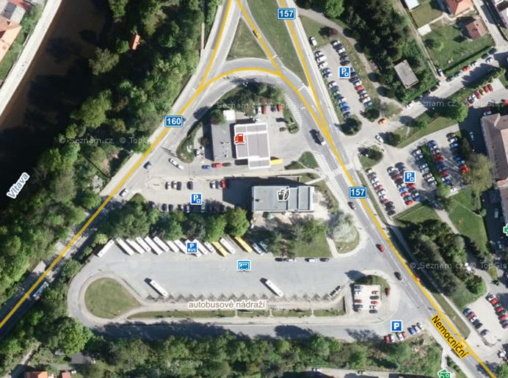
Motivace a důvody k výběru daného tématu
Výběr známého prostředí
Vlastní zkušenost a zájem na zlepšení stávající situace
Nutnost řešení dané problematiky
Přínos pro cestující, obyvatele Č.K. a samotné město

Slide 4
Cíl práce
„Cílem mé bakalářské práce je provést srovnávací analýzu současného autobusového nádraží v Českém Krumlově. Úkolem praktické části je vyhodnocení dotazníkového šetření, zjistit, zda jsou cestující spokojení se službami a současným stavem autobusového nádraží.“

Slide 5
Výzkumný problém
Spokojenost cestujících a obyvatel Českého Krumlova
Navrhnutí možností pro zvýšení spokojenosti cestujících
Potvrzení/vyvrácení hypotéz:
    Hypotéza č. 1: Cestující nejsou spokojenií se současným stavem AN.
    Hypotéza č. 2: Cestující nebudou ochotni si připlatit za lepší služby.

Slide 6
Použité metody
Sběr a shromažďování dat
Dotazníkové šetření
Vyhodnocení

Slide 7
dosažené výsledky a přínos práce
Bylo zjištěno, jak jsou cestující a obyvatele Č.K. spokojení
Byla navrhnuta opatření pro zvýšení spokojenosti cestujících
Studie nového AN

Slide 8
závěrečné shrnutí
Nutná rekonstrukce AN
Potvrzení hypotézy č. 1
Vyvrácení hypotézy č. 2

Slide 9
Doplňující otázky
Vedoucí bakalářské práce:
Bude Vaše doporučení týkající se zpracování komplexního dotazníkového průzkumu ze strany města týkající se nové podoby autobusového nádraží probráno na radě města?
Oponent bakalářské práce:
Konzultovala jste výsledky práce či podobu nového terminálu s autobusový-mi dopravci, kteří ho využívají?

Slide 10
DĚKUJI ZA POZORNOST

